Slide 1

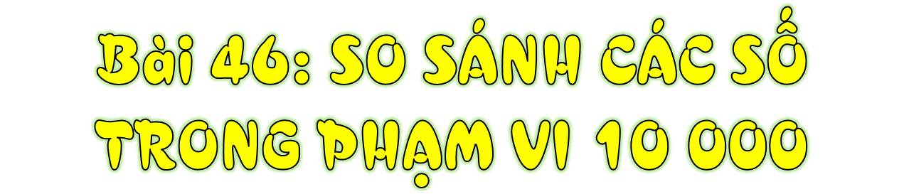
TOÁN
(Tiết 2 – Luyện tập – tr.11)

Slide 2

a)
10 000 > 9 999
6 742 > 6 743
b)
3 080 = 3 000 + 80
9 876 = 9 000+ 800 + 70 + 6
Đ
?
Đ
?
S
?
Đ
?

Slide 3
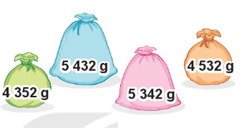
2. Hai chú sóc đi du lịch vòng quanh thế giới bằng khinh khí cầu. Hai chú đã chuẩn bị bốn túi hạt dẻ để ăn dần theo thứ tự từ túi nặng nhất đến túi nhẹ nhất. Hỏi túi nào được ăn cuối cùng?
Ta có: 4 352 g < 4 532 g < 5 342 g < 5 432 g
Túi nhẹ nhất được ăn cuối cùng. Vậy đó là túi có ghi số: 4352g (túi màu xanh lá cây)

Slide 4


3. Rô-bốt đã đến bốn đỉnh núi ở Việt Nam trong hai tháng hè:
Tháng 6: đỉnh Pu Si Lung cao 3 083 m, đỉnh Phan-xi-păng cao 3 143 m.
Tháng 7: đỉnh Lảo Thẩn cao 2 826 m, đỉnh Tây Côn Lĩnh cao 2 427 m.
Nêu tên các đỉnh núi đó theo thứ tự từ đỉnh núi thấp nhất đến đỉnh núi cao nhất.
Pu Si Lung: 3 083 m
Phan-xi-păng: 3 143 m.
Lảo Thẩn: 2 826 m
Tây Côn Lĩnh: 2 427 m
Tháng 6
Tháng 7
Ta có: 2427 m < 2826 m < 3083 m < 3143 m
Sắp xếp tên từ đỉnh núi thấp nhất đến đỉnh cao nhất: đỉnh Tây Côn Lĩnh; đỉnh Lảo Thẩn; đỉnh Pu Si Lung; đỉnh Phan-xi-păng.

Slide 5
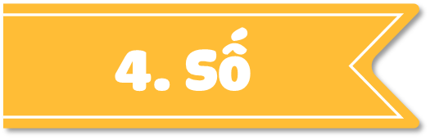
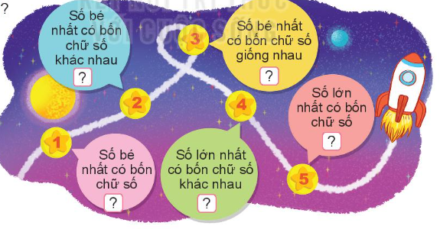
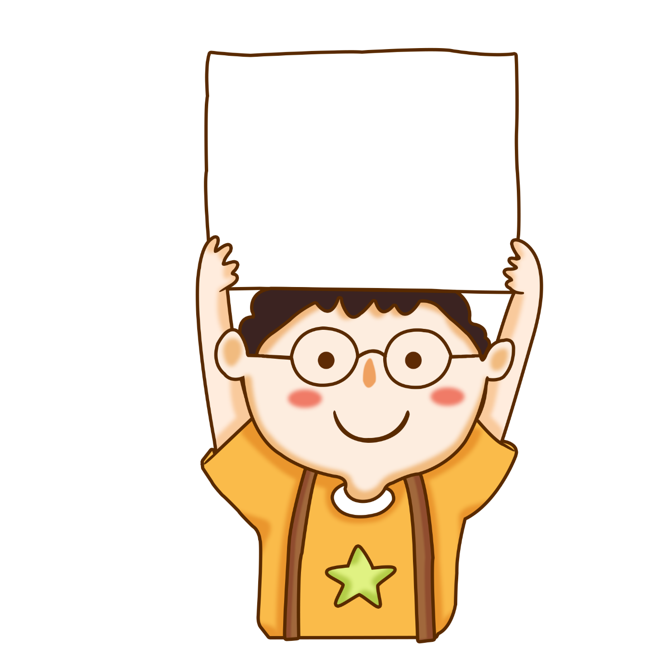
1 023
1 111
Thảo luận
nhóm đôi
9 999
1 000
9 876
1. Số bé nhất có bốn chữ số là: 1 000
2. Số bé nhất có bốn chữ số khác nhau là: 1 023
3. Số bé nhất có bốn chữ số giống nhau là: 1 111
4. Số lớn nhất có bốn chữ số khác nhau là: 9 876
5. Số lớn nhất có bốn chữ số là: 9 999

Slide 6
Mai có bốn tấm thẻ ghi các số: 3,0,2 và 7. Hỏi số có bốn chữ số bé nhất mà Mai có thể tạo ra là số nào?
5
Các số có bốn chữ số Mai có thể lập ra là:
3027,3072, 2037, 2073, 7023, 7032
Vậy số có bốn chữ số bé nhất mà Mai có thể tạo ra là 2037

Slide 7


